Slide 1

2025ERAKO AURREIKUSPEN EKONOMIKOAK
PERSPECTIVAS ECONÓMICAS 2025
Hizlariak/ponentes:
Javier Cortajarena
Lurralde zuzendaria
Director Territorial
Ibon Urgoiti
Negozio Garapeneko zuzendaria
Director de Desarrollo de Negocio
Joseba Madariaga
Ikerketa Zuzendaria
Director de Estudios
Iruñea, 2024ko abendua
Pamplona, diciembre de 2024
Ikerketa Departamentua
Departamento de Estudios

Slide 2

AEB
Eurogunea
Espainia
Nafarroa
Aurreikuspenak

Slide 3

1. AEB

Slide 4
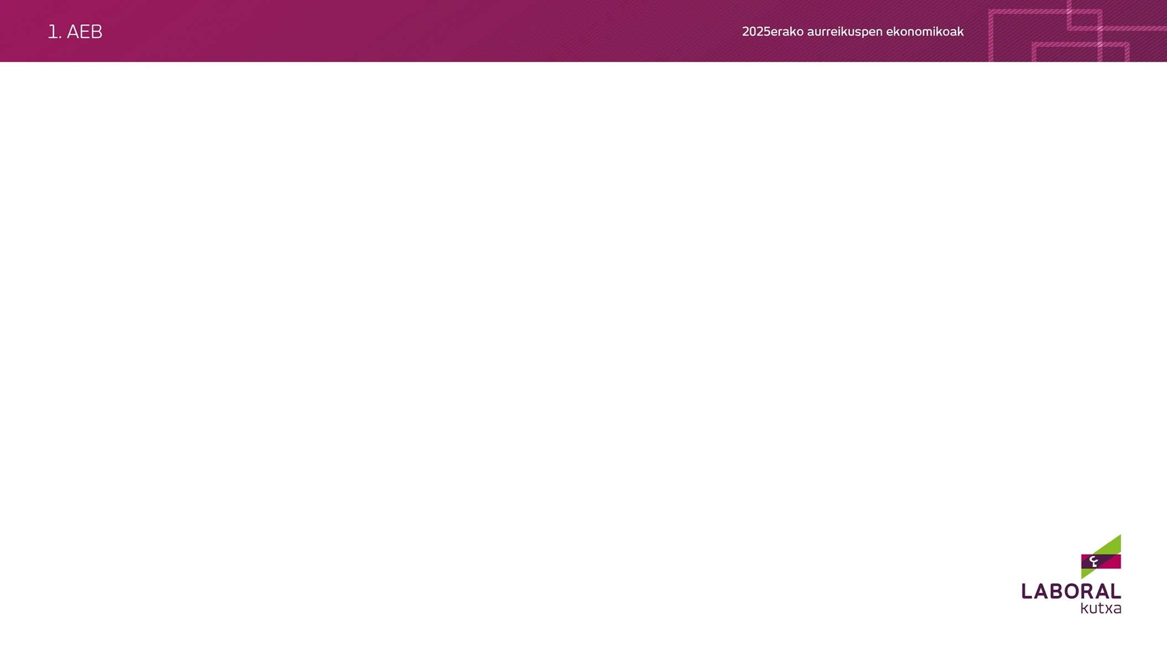
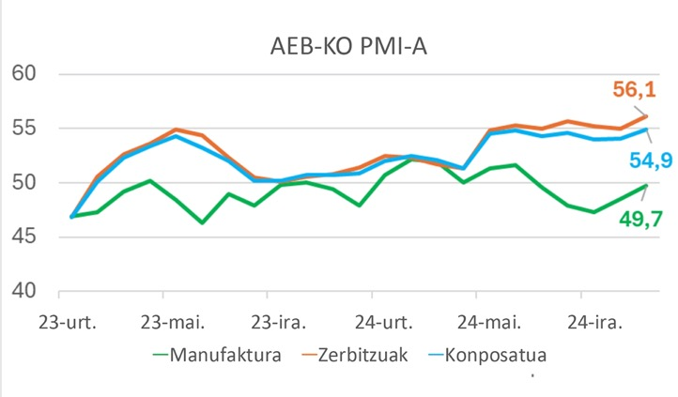
AEB: hazkundea
2024ko hirugarren hiruhilekoan hazkundea sendoa izan zen AEBn, eta kontsumoak, inbertsioak eta gobernuaren gastuak gorakada handia izan zuten.
PMIaren balioak eta bilakaerak erakutsi dutenez, hazkundeak jarraipena izango du laugarren hiruhilekoan.
Arrakala zerbitzuen eta manufakturaren artean. Langabezia-tasak % 4,2eko mailari eutsi dio, baina
lan-merkatuan mistoak dira seinaleak.
Inflazioa eta Erreserba Federala.
Trump.
Iturria: Fred eta MdE

Slide 5
2. Eurogunea

Slide 6
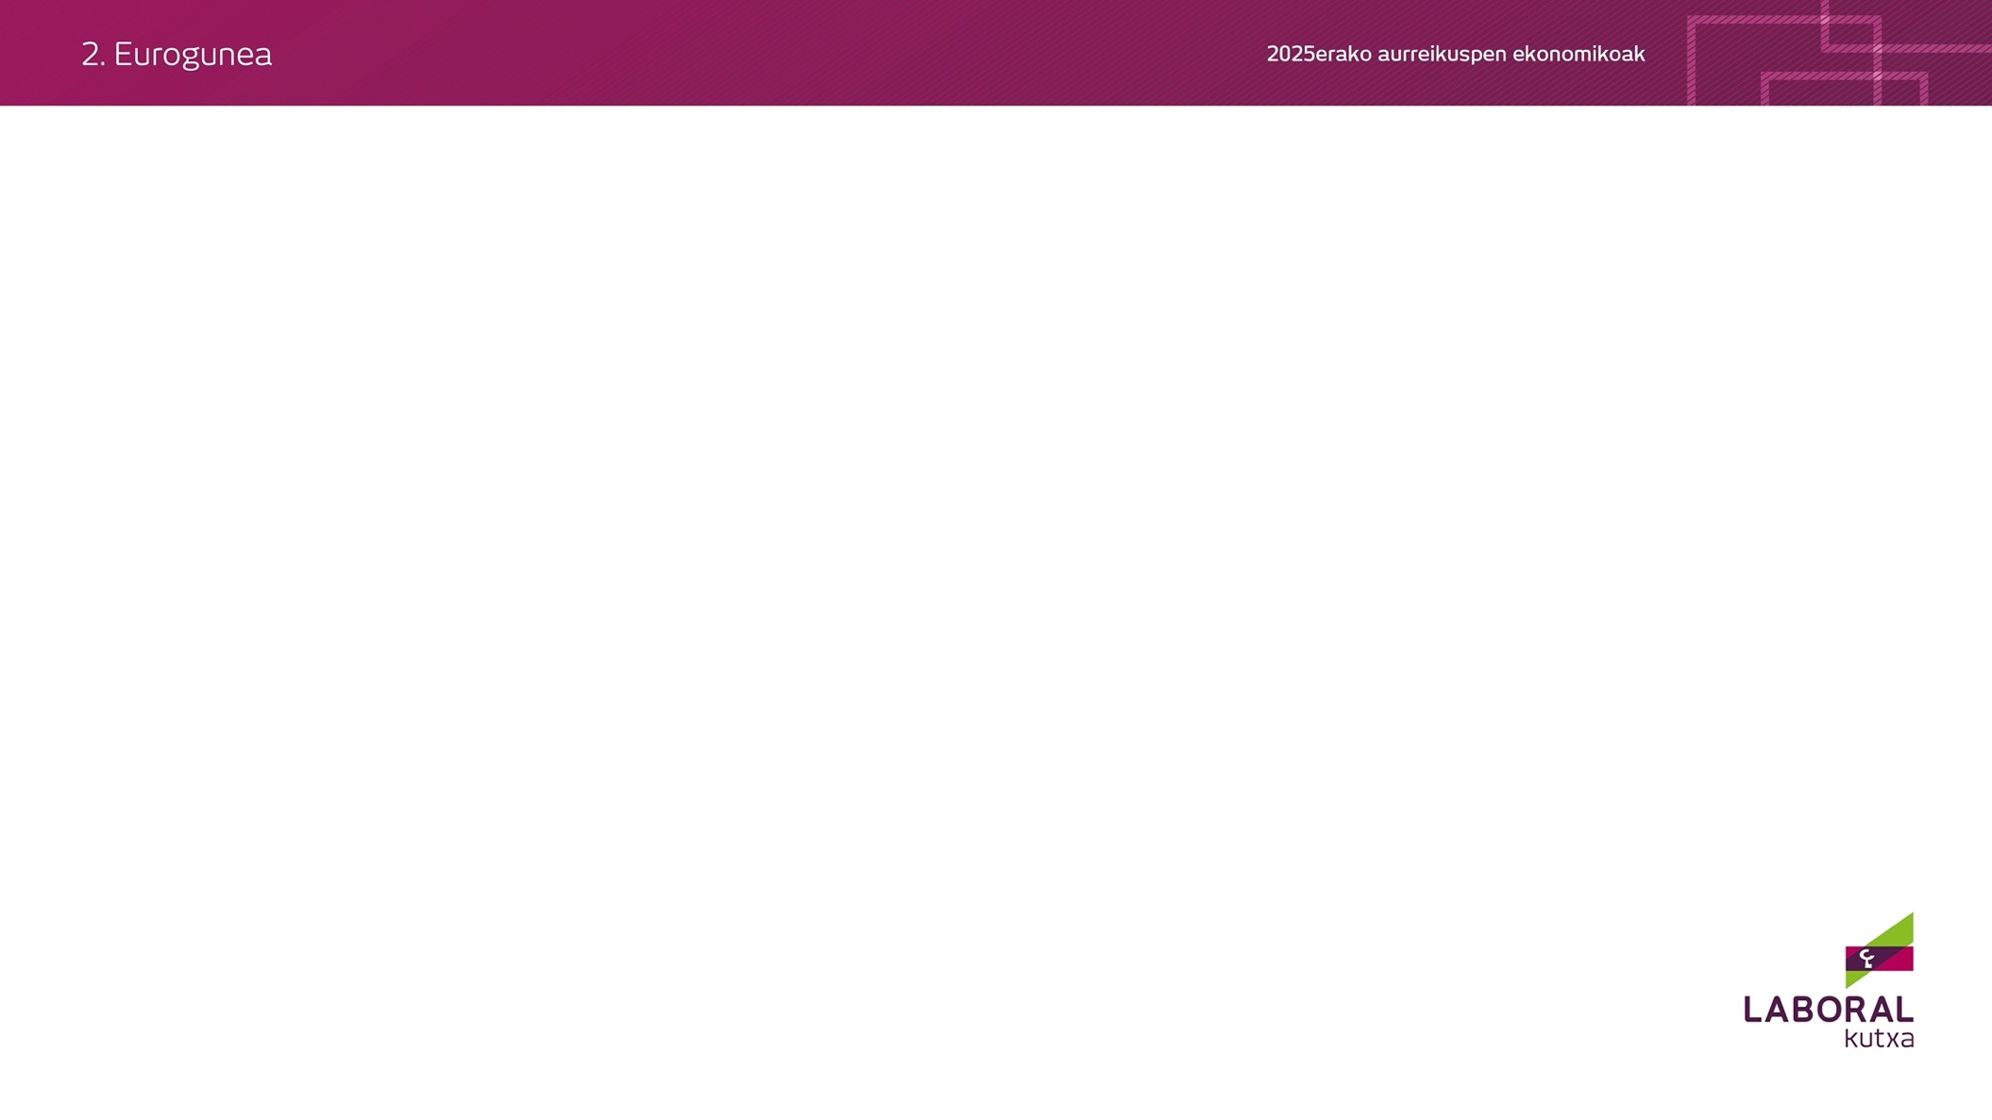
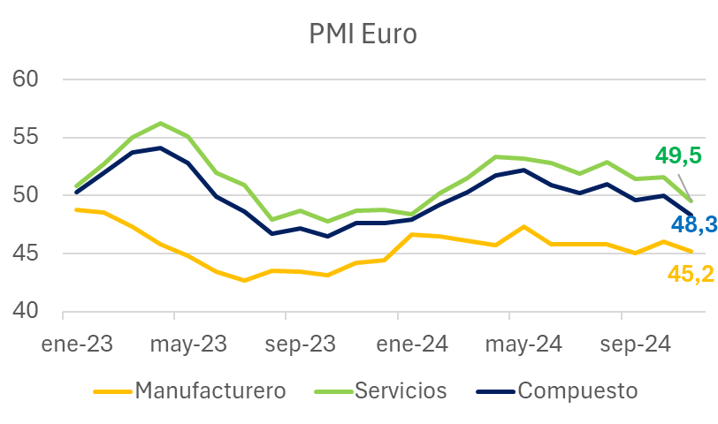
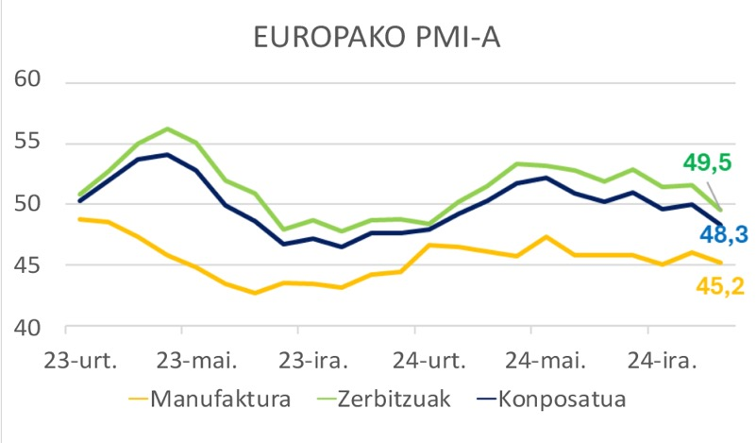
Eurogunea: hazkundea
Euroguneko ekonomia % 0,4 hazi zen hirugarren hiruhilekoan. Kontsumitzaileen gastuak gora egingo zuela aurreikusi arren, manufaktura-produkzioak eta kapital-inbertsioak ahul jarraitzen dute.
PMIa: arrakala zerbitzuen eta manufakturaren artean. Adierazle konposatua 50etik behera.
Langabezia tasa % 6,3koa izan da 2024ko urrian, baina enplegua ahulezia-aztarnak erakusten hasi da funtsezko ekonomia batzuetan, Alemanian, esaterako.
Iturria: Eurostat eta MdE

Slide 7
Eurogunea: prezioak
Azken datuen arabera, azpiko inflazioak apaltzeko seinale argiak eman ditu, azaroan apur bat gora egin arren.
Inflazio-presiorik handienen sortzaileak sektore administratuak dira; adibidez, energia eta oinarrizko zerbitzuak.
Iturria: Eurostat

Slide 8
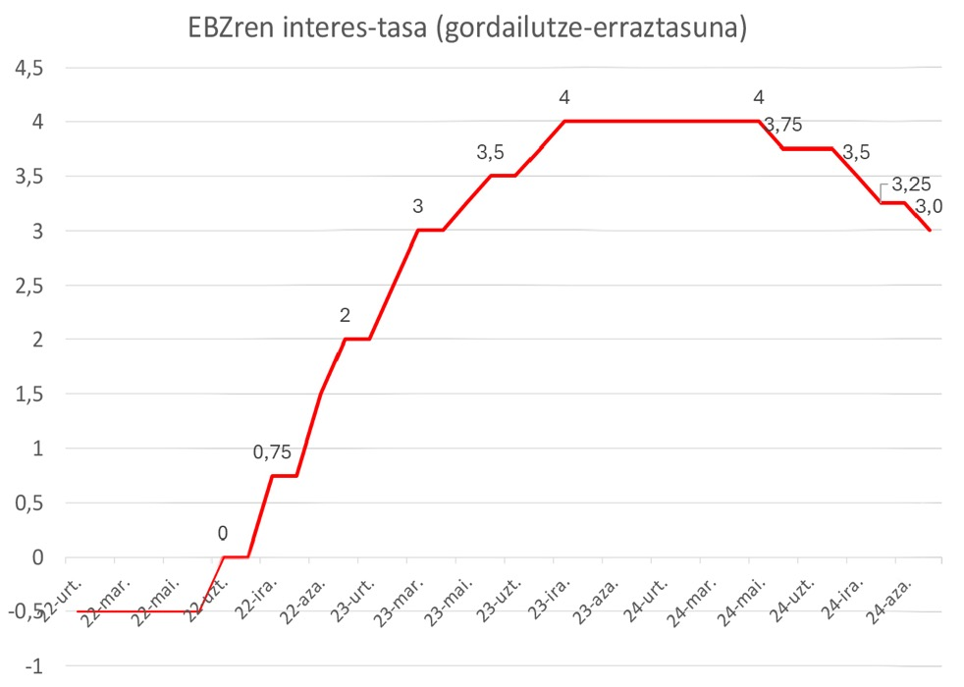
Eurogunea: diru-politika
Europako Banku Zentralak diru-politika tentuz kudeatzen jarraitzen du, azpiko inflazioaren iraunkortasunaren ondorioz.
Aurreikuspenen arabera, EBZk interes-tasak murrizten jarraituko du, harik eta inflazioa luzaroan egonkortu arte, beharbada 2025aren amaiera inguruan.
Hau izan daiteke murrizketen arrazoizko ibilbidea: 2025eko eta bigarren hiruhilekoetan jaitsiera bana egitea, eta gordailu-tasa % 1,75ean ezartzea.
Iturria: EZB

Slide 9
3. Espainia

Slide 10
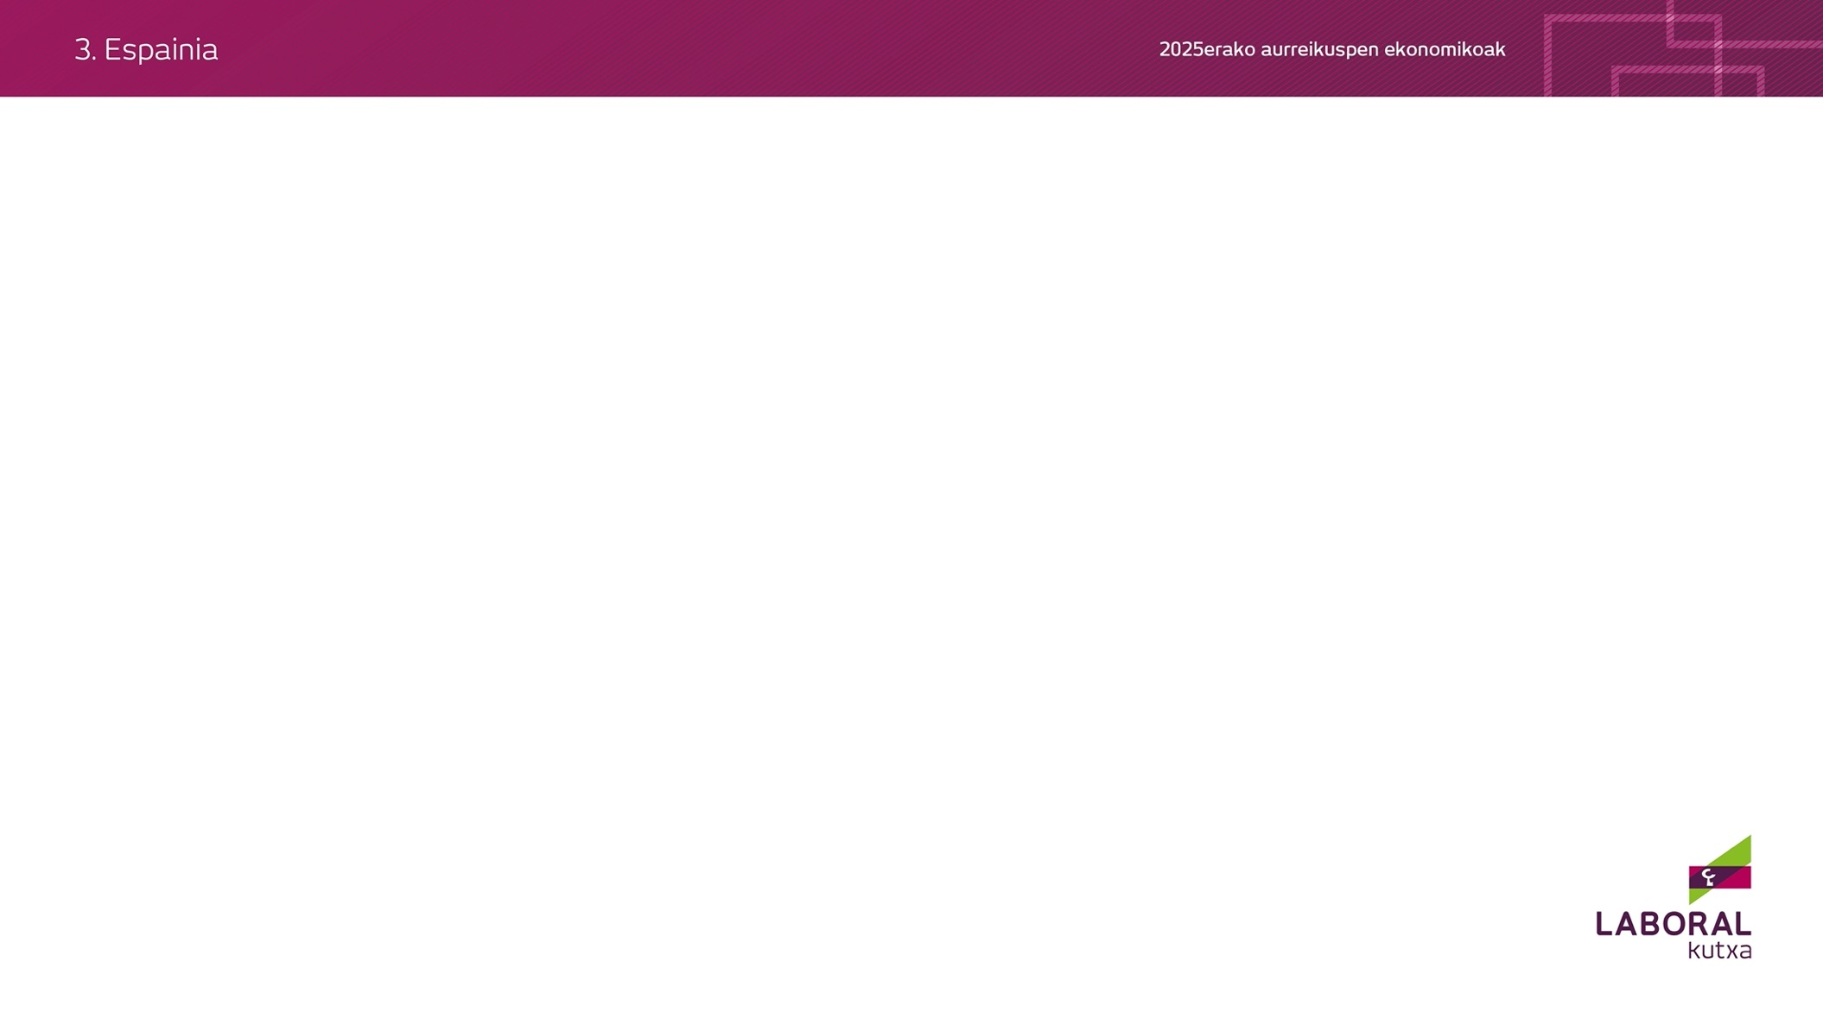
Hazkundea
Espainiako BPGd-ak % 0,8ko hazkundea izan zuen 2024ko hirugarren hiruhilekoan aurrekoarekin alderatuta; horrenbestez, urtetik urterako hazkunde-tasa % 3,4koa izan zen.
Barne-eskaria izan zen hazkundearen
eragile nagusia, portzentajezko 0,9 puntuko ekarpena egin baitzion BPGd-aren hazkundeari; kanpo-eskariak, berriz,
–0,1 puntuko ekarpena egin zuen.
Espainiako Bakuak 2024rako BPGd-aren hazkunde- aurreikuspenak berrikusi eta
% 2,8ko tasan ezarri zituen, kontsumo pribatuaren susperraldia, lan-merkatuaren dinamismoa eta nazioarteko ingurunearen hobekuntza ikusita.
Iturria: EIN

Slide 11
Hazkundea
Sektoreen portaera positiboa izan da, eta hazkunde nabarmenak izan dira industrian eta zerbitzuetan. Eraikuntzaren sektorea susperraldi-fasean dago.
Barne-eskariak etengabeko susperraldia erakutsi du 2024an zehar, eta BPGd-aren hazkundearen eragile nagusia izan da. Kontsumo pribatuak gora egin du, inflazioa apaldu izanak eta lan-merkatuaren dinamismoak eraginda familien erosahalmena hobetzeari esker.
Espainiako kanpo-merkataritzak portaera mistoa izan du 2024an.
Iturria: EIN

Slide 12
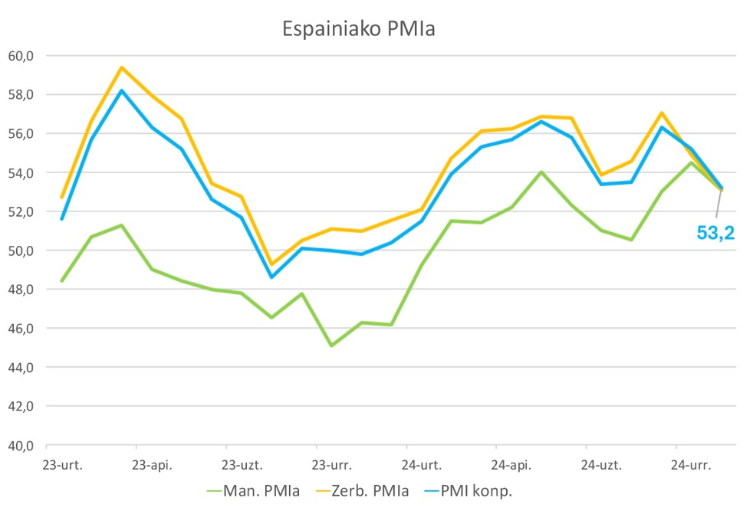
Hazkundea
Espainiako PMI konposatuak 53,2ko balioa lortu du urrian. Balio hori ez dator bat euroguneko 50etik beherakoarekin.
Agerikoa da bi sektoreen erregistroa dela sendotasunaren oinarria. Manufaktura-sektorea hedapen-eremuan dago, 50etik gora aurtengo otsailaz geroztik. Ez dago arrakalarik.
BAINA… industria-giroaren adierazlea –8,1ekoa izan zen 2024ko urrian, aurreko hilekoarekin
(–1,3koa irailean) alderatuta nabarmen okertu ondoren, eta batezbesteko historikoaren (–1,4koa 2015etik 2019ra) azpitik jarri da berriro. Eta PMI konposatuaren datua 10 hilabetetan baxuena da.
Iturria: MdE

Slide 13
Lan-merkatua
Gizarte Segurantzan alta emandako afiliatuen batez besteko kopurua 21.302.460koa izan zen azaroan, aurreko hilean baino 30.050 lagun gutxiagorekin.
Urtaroen eragina zuzenduta, afiliazioa % 0,1 hazi zen hilabetetik hilabetera, izan ziren; hau da, urrian baino motelago (% 0,3). Urtetik urtera, 495.428 afiliatu gehiago, % 2,4 hazi zen afiliatuen kopurua.
Langabezia erregistratuak behera egin zuen azaroan, urrian baino 16.036 lagun gutxiagorekin, eta 2.586.018 langabe zenbatu ziren guztira.
Urtaroen eragina kenduta, langabezia erregistratuak % 0,3 egin zuen behera, urrian % 0,7 jaitsi eta gero.
Iturria: EIN

Slide 14
4. Nafarroa

Slide 15

Hazkundea
Nafarroako BPGd-ak % 0,6ko hazkundea izan zuen 2024ko hirugarren hiruhilekoan aurrekoarekin alderatuta; horrenbestez, urtetik urterako hazkunde-tasa % 3koa izan zen.
Barne-eskariaren barruan, familien kontsumoak bilakaera positiboa izan du.
Eskaintzaren ikuspuntutik, dinamismoa nabaritu da industriaren eta zerbitzuen sektoreetan.
iturria: Nastat

Slide 16
Hazkundea (2024ko 3. hiruhilekoa)
Sektoreen BEGd-ak hobekuntza nabarmena izan du azken urtean, baina ez da Espainiako ekonomiaren erregistroetara heldu, batez ere industria- eta zerbitzu-sektoreei dagokienez.
Barne-eskariaren osagaiek dinamismo handia izan dute azken hiruhilekoan, kanpo-sektoreak izan ezik.
Iturria: Nastat

Slide 17
Industria
Industria-produkzioak portaera hedakorra izan du 2024an, argi eta garbi. Aurreko ekitaldiarekin alderatuta, urteko hazkundea Estatu osoko erregistroaren gainetik dago.
Ikuspegi sektorialetik, Metalurgia eta Produktu Metalikoen arloak eta Energiarenak bakarrik izan dute erregistro negatiboa.
Iturria: EIN

Slide 18
Zerbitzuak
Zerbitzuen sektorearen bilakaerak dinamismo handia erakutsi du. Negozio-zifraren hazkunde-tasak handiak dira azpisektoreetan.
Iturria: Nastat

Slide 19
Lan-merkatua
Nafarroako Foru Komunitateko lan-merkatuak oso erregistro positiboak ditu. 2024ko hirugarren hiruhilekoko langabezia-tasa % 7,72koa da, 2019tik izandako txikiena. Kontrakoa gertatzen da jarduera- eta enplegu-tasekin, 2019tik izandako handienak baitira.
Afiliazioari dagokionez, urteko tasak % 2 inguru ari dira hazten, duela urtebetetik.
Langabezia erregistratuak igoera txikia izan du azken hiruhilekoan.
Iturria: Nastat

Slide 20
5. Aurreikuspenak

Slide 21
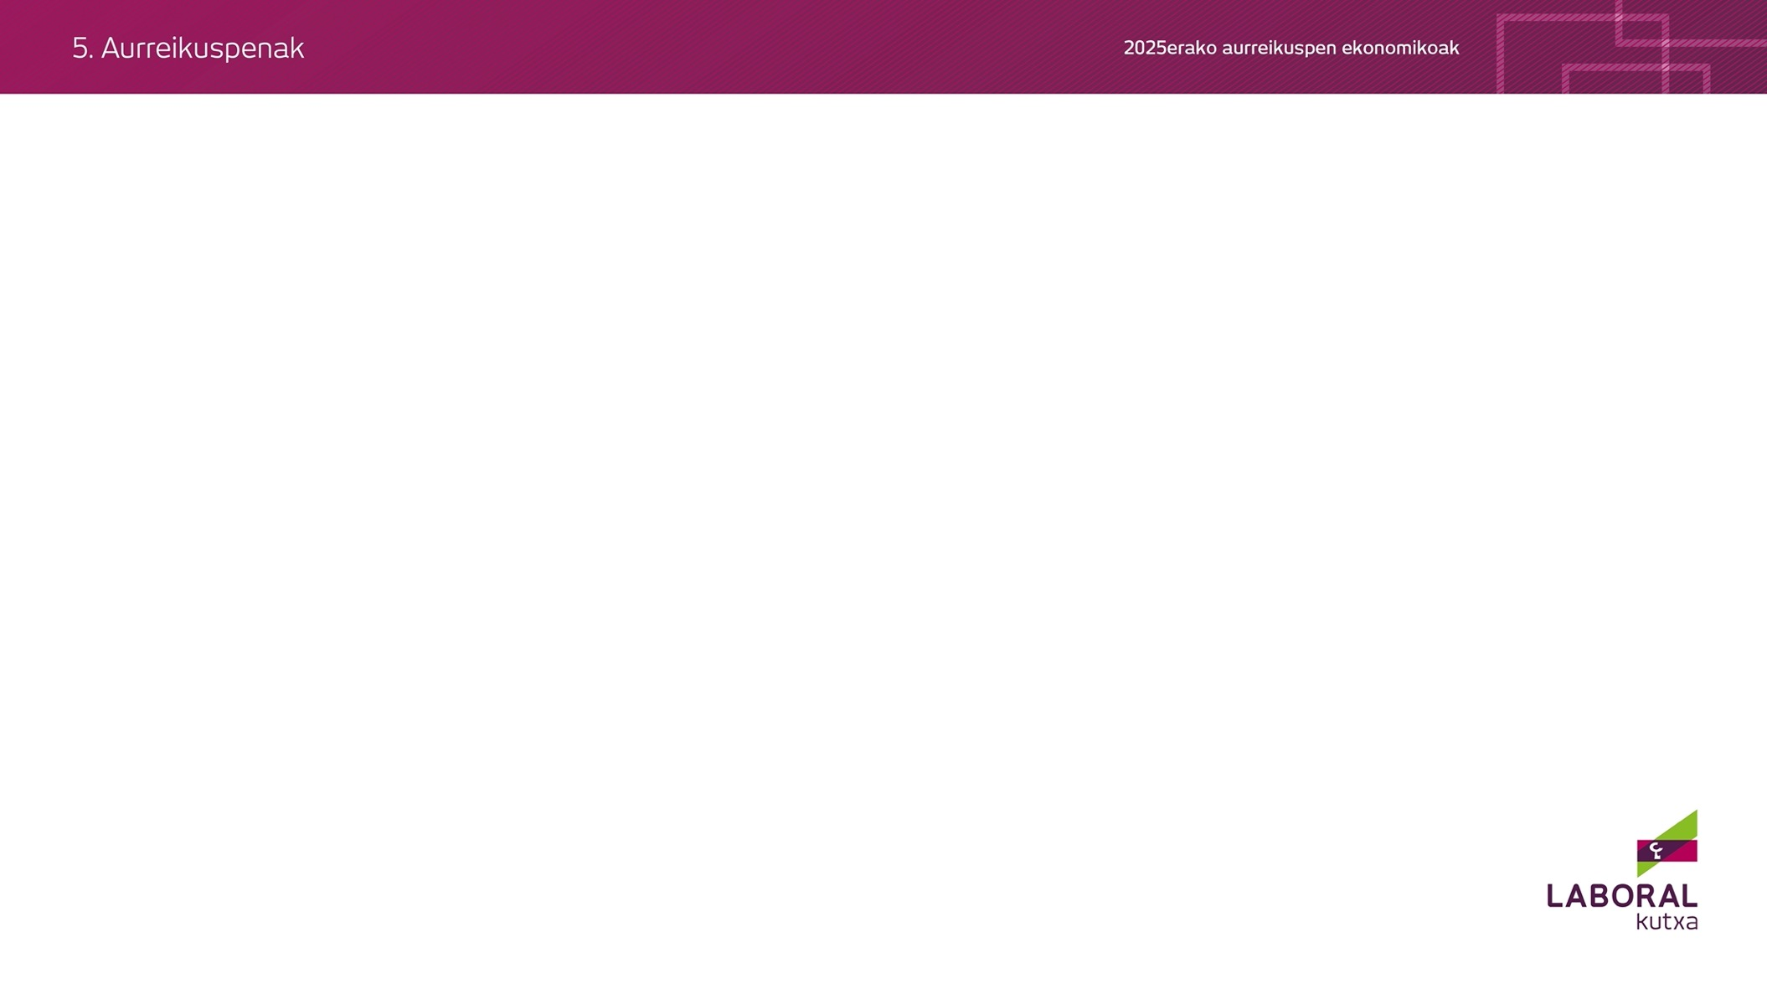
Nazioartea
Irudian 2024rako eta 2025erako esperotako BPGd-aren hazkunde-tasak ikus daitezke (2024ko azaroko aurreikuspenak).
Moteltze nabarmena antzematen da Europan.
Eurogunerako batezbestekoa % 0,8koa eta
% 1,1ekoa da 2024rako eta 2025erako, hurrenez hurren.
Ez dute aurreikuspen onik Alemaniak (–% 0,1 eta % 0,6) eta Frantziak (% 1,1 eta % 0,9), gure ekonomiaren bazkide komertzial nagusiek.
Iturria: Analisten batezbestekoa

Slide 22
Nazioartea
Irudian 2024rako eta 2025erako esperotako KPIaren hazkunde-tasak ikus daitezke (2024ko azaroko aurreikuspenak).
Argi eta garbi ikusten da indizea balio normaletara itzuliko dela, inflazio handiko etaparen ondoren.
Euroguneak helburu-balioa berreskuratuko du 2025ean.
EBZk interesak jaisten jarraituko du. Datorren urtearen erdialdera % 1,75eko tasara iristea aurreikusten da.
Iturria: Analisten batezbestekoa

Slide 23
Espainia
Irudian, zenbait analistak 2024rako eta 2025erako Espainian esperotako BPGd-aren
hazkunde-tasak ikus daitezke (2024ko azaroko aurreikuspenak).
2024rako batezbestekoa % 3,0koa da, eta 2025erakoa, % 2,3ra jaitsiko da.
Iturria: Analisten batezbestekoa

Slide 24
Espainia
Irudian, zenbait analistak 2024rako eta 2025erako Espainian esperotako KPIaren hazkunde-tasak ikus daitezke (2024ko azaroko aurreikuspenak).
2024rako batezbestekoa % 2,8koa da, eta 2025erakoa, % 1,9ra jaitsiko da.
Iturria: Analisten batezbestekoa

Slide 25
Nafarroa - Espainia
Irudietan, agregatu makroekonomiko nagusiek 2024an eta 2025ean Nafarroako Foru Komunitatean eta Espainian izango duten portaera ikus daiteke.
Iturria: LABORAL Kutxa (2024ko abendua)

Slide 26


